Slide 1

BlocoB - O uso de Pig
Pig e Pig Latin

Slide 2
Agenda
O que é Pig
Aplicações
Comparações
Interação
Arquitetura
Exemplo
POC

Slide 3
I – O que é Pig
  Linguagem de programação de fluxos de dados em paralelo em Hadoop
  Processa arquivos utilizando MapReduce e o file system Hadoop
  Executa comando a comando de forma interativa
  Executa scripts com comandos em lote
  Linguagem com nível de abstração mais elevado que Java utilizando MapReduce
  Data Flow Language <> Control Flow Language

Slide 4
II – Aplicações
  Caso de uso básico – ETL
  Processa dados estruturados e não estruturados
  Foco em limpeza de dados
  Processar dados coletados por crawlers, scrapers
  Processamento de logs
  Execuções ad-hoc
  Processar grande volume de dados

Slide 5
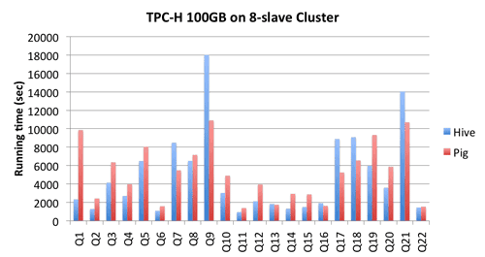
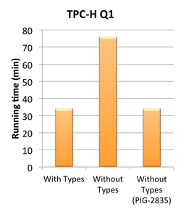
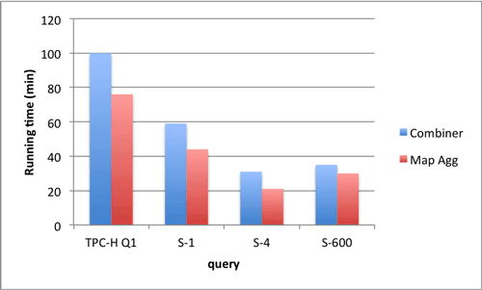
III – Aplicações
https://br.hortonworks.com/blog/pig-performance-and-optimization-analysis/

Slide 6
III – Comparações
Java MapReduce | Pig | Hive
Compilado | Script | SQL
Baixa abstração | Alta abstração | Alta abstração
Mais código, mais complexo e caro | Menos que MapReduce | Menos que Pig
Mais eficiente que Pig e Hive | Menos eficiente que Java MapReduce | Menos eficiente que Java MapReduce
Dados estruturados e não estruturados | Dados estruturados e não estruturados | Dados estruturados
Aplicação de uso recorrente e com necessidade de alto desempenho | Aplicação de uso recorrente com requerimentos flexíveis de desempenho | Geralmente usado para gerar relatórios

Slide 7
III – Comparações
Pig | Hive
Formula a pergunta e estrutura a forma de responder | Qual a pergunta
Múltiplas perguntas | Uma pergunta
Domínio ou esquema indefinido ou inconsistente | Domínio ou esquema definido

Slide 8
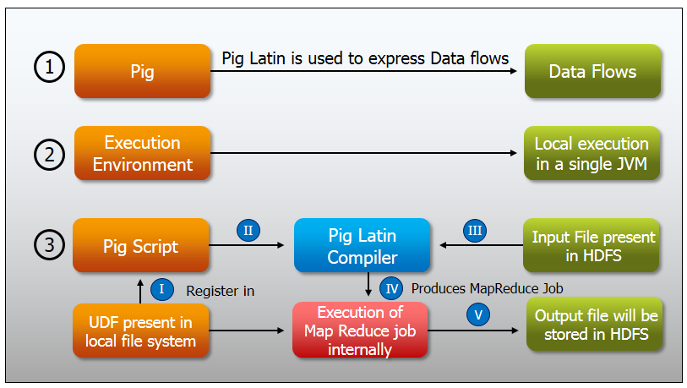
IV – Interação
    https://www.edureka.co/blog/

Slide 9
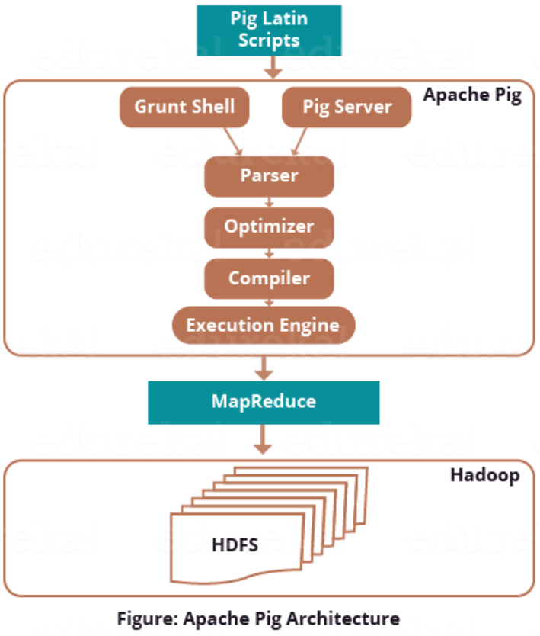
V – Arquitetura
UDF – Permite a criação de
funções em outras linguagens
para serem utilizadas e
reutilizadas nos scripts Pig
    https://www.edureka.co/blog/

Slide 10
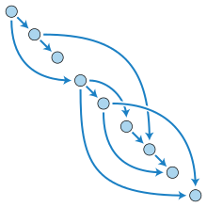
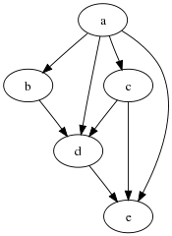
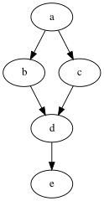
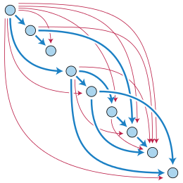
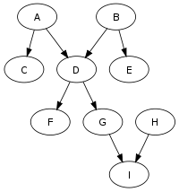
V – Arquitetura
DAG
    https://en.wikipedia.org/wiki/Directed_acyclic_graph

Slide 11
VI – Exemplo
input_lines = LOAD '/tmp/my-copy-of-all-pages-on-internet' AS (line:chararray);
-- Extract words from each line and put them into a pig bag
-- datatype, then flatten the bag to get one word on each row
words = FOREACH input_lines GENERATE FLATTEN((line)) AS word;
-- filter out any words that are just white spaces
filtered_words = FILTER words BY word MATCHES '\\w+';
-- create a group for each word
word_groups = GROUP filtered_words BY word;
-- count the entries in each group
word_count = FOREACH word_groups GENERATE(filtered_words) AS group AS word;
-- order the records by count
ordered_word_count = ORDER word_count BY DESC;
STORE ordered_word_count INTO '/tmp/number-of-words-on-internet';
    https://en.wikipedia.org/wiki/Pig_(programming_tool)

Slide 12
VII – Trabalho
Dataset 1
Individual household electric power consumption Data Set
1.date: Date in format dd/mm/yyyy
2.time: time in format hh:mm:ss
3.global_active_power: household global minute-averaged active power
4.global_reactive_power: household global minute-averaged reactive power
5.voltage: minute-averaged voltage (in volt)
6.global_intensity: household global minute-averaged current intensity
7.sub_metering_1: Kitchen
8.sub_metering_2: laundry room
9.sub_metering_3: an electric water-heater and an air-conditioner.
Dataset 2
European Climate Assessment & Dataset Project
    https://en.wikipedia.org/wiki/Pig_(programming_tool)

Slide 13
VII – Trabalho
-- UDF em Python
import datetime
@outputSchema('diadasemana:int')
def data2diadasemana(ano, mes, dia):
return (datetime.datetime(ano, mes, dia)).weekday()
REGISTER 'diadasemana.py' using jython AS udfpy;
hpc3 = FOREACH hpc2 GENERATE
((int)$2, (int)$1, (int)$0, (int)$3, (int)$4,
(int)udfpy.data2diadasemana((int)$2, (int)$1, (int)$0),
(float)$6, (float)$7, (float)$8,
(float)$9, (float)$10, (float)$11, (float)$12,
    https://en.wikipedia.org/wiki/Pig_(programming_tool)

Slide 14
VII – Trabalho
Consumo médio diário
Registros ordenados, separados por ; contendo:
ano, mês, dia,
dia da semana (0-6, sendo 0 segunda-feira),
média diária do consumo total por minuto,
soma do consumo diário por minuto
Temperatura média do dia
Saída por estação.
ano, mês, dia,
dia da semana (0-6, sendo 0 segunda-feira),
temperatura média diária (x10)
    https://en.wikipedia.org/wiki/Pig_(programming_tool)

Slide 15
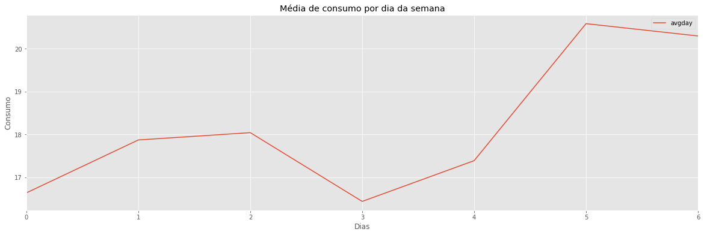
VII – Trabalho

Slide 16
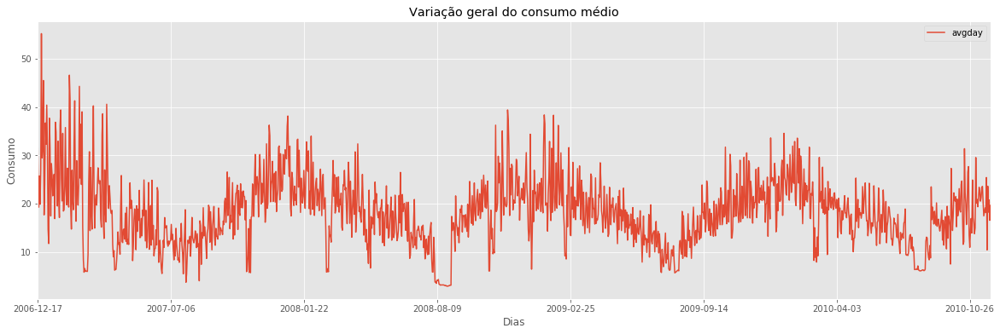
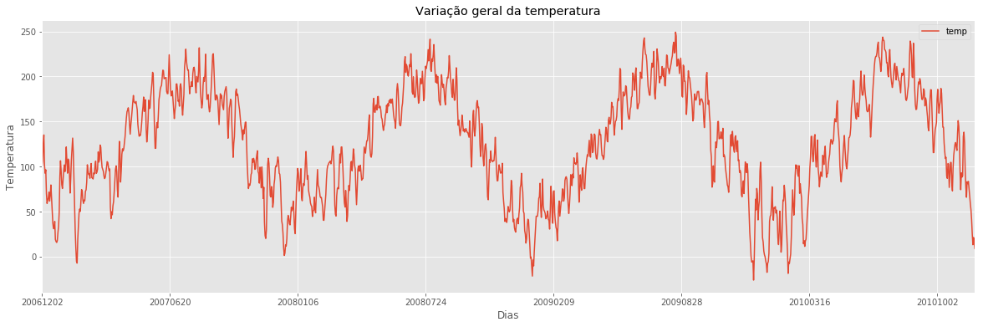
VII – Trabalho

Slide 17
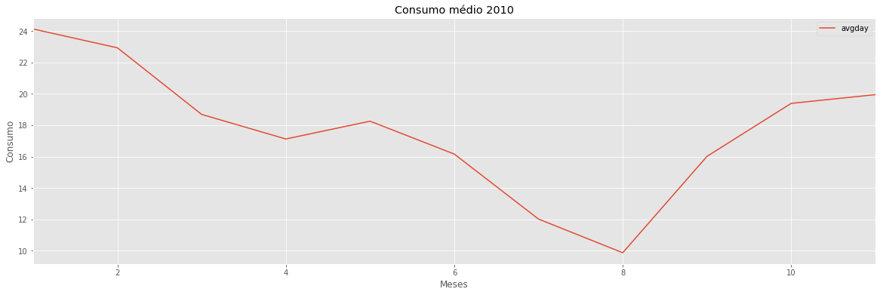
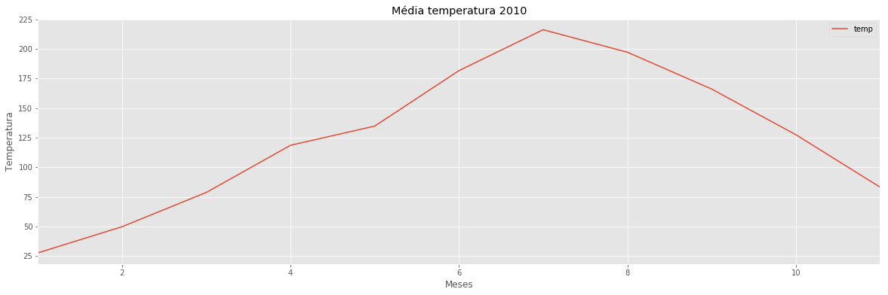
VII – Trabalho

Slide 18
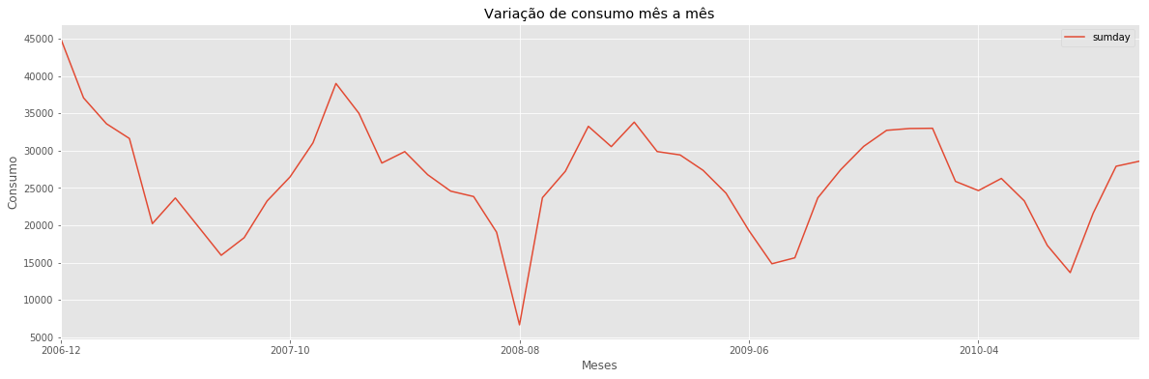
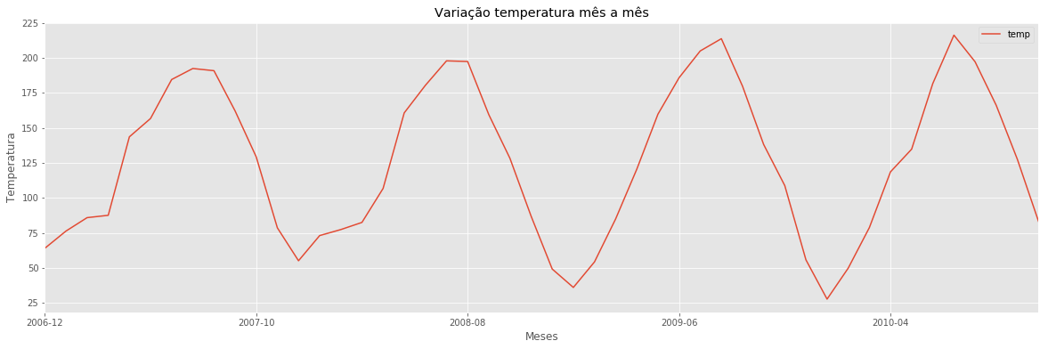
VII – Trabalho

Slide 19
VII – Trabalho

Slide 20
POC

Slide 21
Obrigado!

